Slide 1
Основы светской этики
Премудрости этикета

Slide 2
УГАДАЙ СЛОВО 31,20,10,12,6,20
А | Б | В | Г | Д | Е
1 | 2 | 3 | 4 | 5 | 6
Е | Ж | З | И | Й | К
7 | 8 | 9 | 10 | 11 | 12
Л | М | Н | О | П | Р
13 | 14 | 15 | 16 | 17 | 18
С | Т | У | Ф | Х | Ц
19 | 20 | 21 | 22 | 23 | 24
Ч | Ш | Щ | Ъ | Ы | Ь
25 | 26 | 27 | 28 | 29 | 30
Э | Ю | Я
31 | 32 | 33

Slide 3
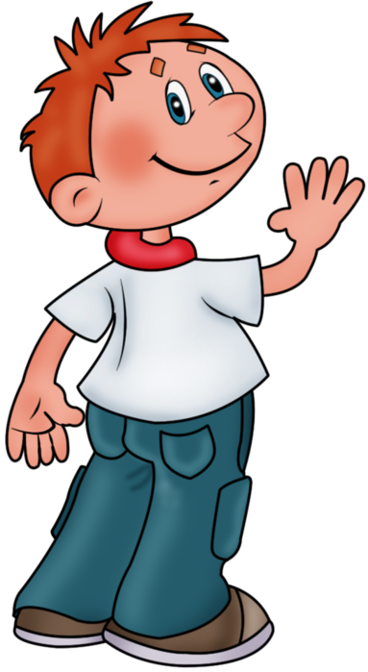
Этикет

Slide 4
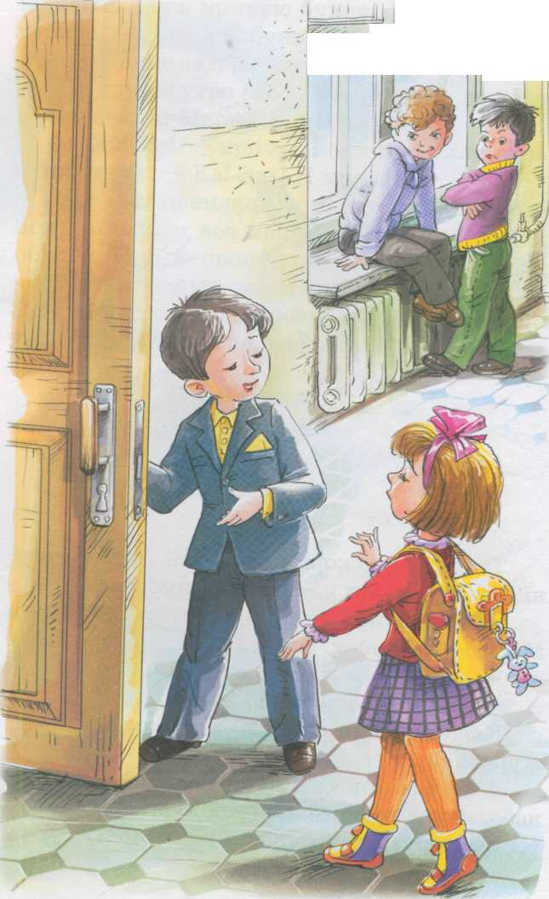
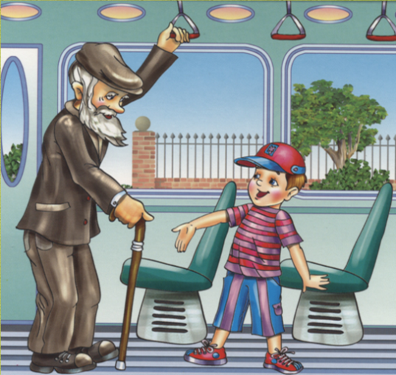
Этикет – установленные правила поведения для особых случаев. (В.В. Репкин)
Этикет – установленный, принятый порядок поведения, форм обхождения. (С.И. Ожегов)
Этикет – это правила хорошего поведения.

Slide 5
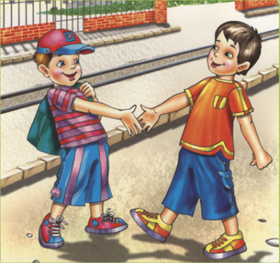
Виды этикета
речевой;
столовый;
«выходного дня» (при посещении различных культурных мест);
религиозный;
повседневный;
служебный (а также студенческий, школьный и т.д.);
праздничный;
профессиональный (специализированный);
свадебный;
дипломатический;
траурный и т. д.

Slide 6
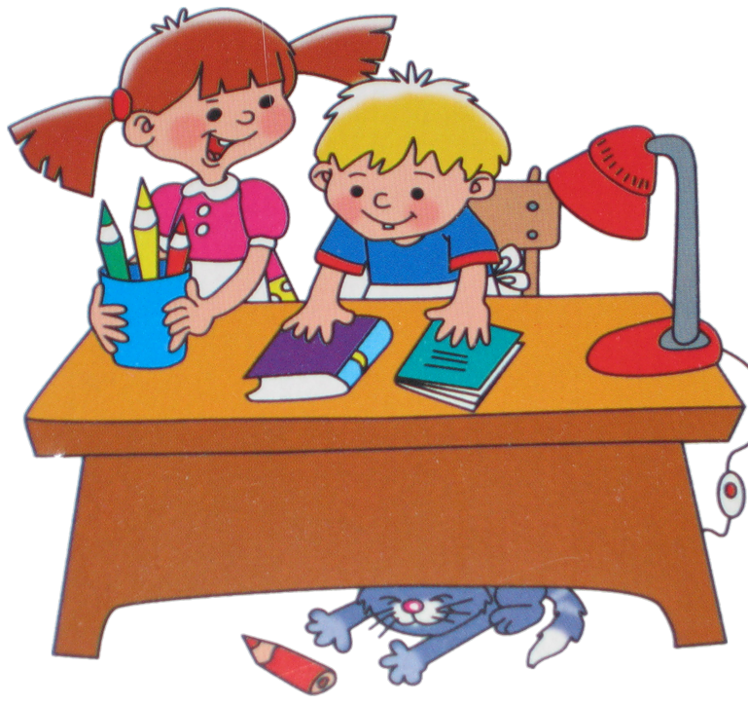
Решение жизненных ситуаций

Slide 7
1. Ты вошел в раздевалку, там много ребят толпится. Рядом с тобой девочка, и ее все отталкивают. Как ты поступишь?
2. Утро, ты входишь в свой класс. В классе уже несколько твоих товарищей. Как ты войдешь в класс?
1. На перемене ты случайно налетаешь на одноклассника. Как поступишь в этой ситуации?
2. Когда пришли в буфет, на общем блюде лежали пирожки. Как ты будешь себя вести в этой ситуации?

Slide 8
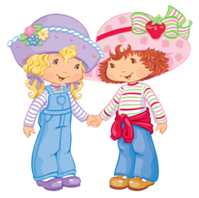
1. Утром по коридору навстречу тебе шла твоя учительница и учительница соседнего класса. Как ты поздороваешься?
2. Если ты поздоровался с учителем один раз, надо ли здороваться еще?
1. Ты увидел, что твои одноклассники дерутся. Как ты поступишь?
2. Девочка обозвала тебя на перемене. Что ты сделаешь?

Slide 9
Молодцы!

